Slide 1

原始套接字编程（Python）
Raw Socket Programming in Python
主讲人：ayiis
组织：研发二组

Slide 2
节目预告
01
编写一个TCP嗅探器
02
SYN FLOOD攻击原理及其实现
TCP数据包注入
03
利用RST中断正常通信，利用Seq伪造发信源。

Slide 3
01
基础网络知识
02
原始套接字介绍
Basic Knowledge of Network
Introduction of Raw Socket
目录
03
网络嗅探器
04
SYN洪水攻击
CONTENTS
Network Sniffer
SYN DDOS Attack
05
TCP数据注入
06
总结
TCP Packet Injection
Overall

Slide 4
PART
01
基础网络知识

Slide 5
基础网络知识
Socket
A network socket is an endpoint of a connection across a computer network
网络上的两个终端通过一个双向的通信连接实现数据的交换，这个连接的一端称为一个socket
Computer Network
A computer network is a telecommunications network which allows computers to exchange data
计算机网络是用通信线路和通信设备将分布在不同的计算机互相连接起来的系统

Slide 6
基础网络知识
Computer Network Programming
Computer network programming involves writing computer programs that enable processes to communicate with each other across a computer network
TCP/IP协议
TCP/IP (Transmission Control Protocol/Internet Protocol) is the basic communication language or protocol of the Internet. It can also be used as a communications protocol in a private network (either an intranet or an extranet)

Slide 7
PART
02
原始套接字介绍

Slide 8
原始套接字介绍
基础概念
原始套接字(SOCKET_RAW)允许对较低层次的协议直接访问，比如IP、 ICMP协议，它常用于检验新的协议实现，或者访问现有服务中配置的新设备，因为RAW SOCKET可以自如地控制系统下的协议，能够对网络底层的传输机制进行控制，所以可以应用原始套接字来操纵网络层和传输层应用。比如，我们可以通过RAW SOCKET来接收发向本机的ICMP、IGMP协议包，或者接收TCP/IP协议栈不能够处理的IP包，也可以用来发送一些自定包头或自定协议的IP包。网络监听技术很大程度上依赖于SOCKET_RAW。
特点
原始套接字与标准套接字（标准套接字指的是前面介绍的流套接字和数据包套接字）的区别在于：原始套接字可以读写内核没有处理的IP数据包，而流套接字只能读取TCP协议的数据，数据包套接字只能读取UDP协议的数据。因此，要访问其他协议发送数据必须使用原始套接字。

Slide 9
原始套接字介绍
01
以最高权限运行
原始套接字允许对低层次的协议直接访问，能够对网络底层的传输机制进行控制，所以需要拥有系统的最高管理者权限才能够使用。
02
操控网络层
网络层是OSI七层模型中的第三层，网络层的协议有：ICMP IGMP IP（IPV4 IPV6） ARP RARP。

Slide 10
PART
03
网络
嗅探器

Slide 11
网络嗅探器
01
嗅探器
嗅探器是一种监视网络数据运行的软件设备，嗅探器可以窃听网卡上流经的数据包，能用于监视网络流量、分析数据包、监视网络资源利用等。
02
协议分析
协议分析是指通过程序分析网络数据包的协议头和尾，从而了解信息和相关的数据包在产生和传输过程中的行为。

Slide 12
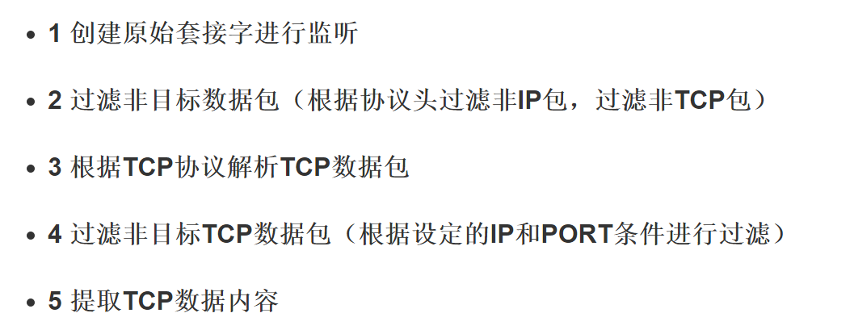
网络嗅探器
sniffer.py

Slide 13
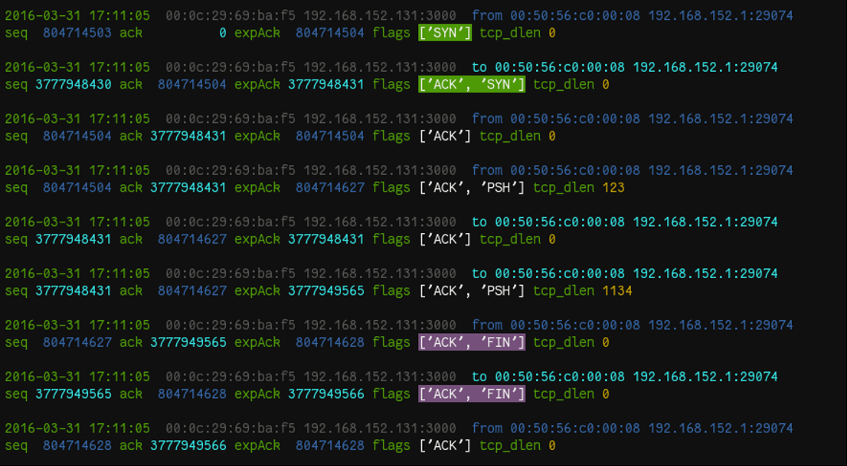
网络嗅探器
一个完整的TCP数据传输

Slide 14
PART
04
SYN
洪水攻击

Slide 15
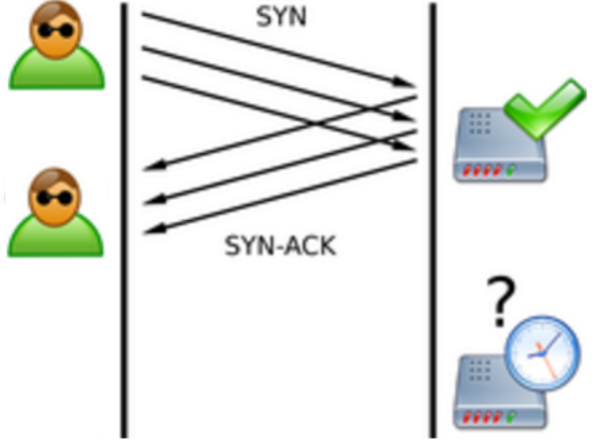
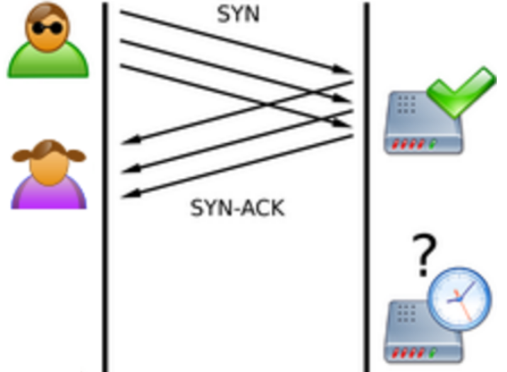
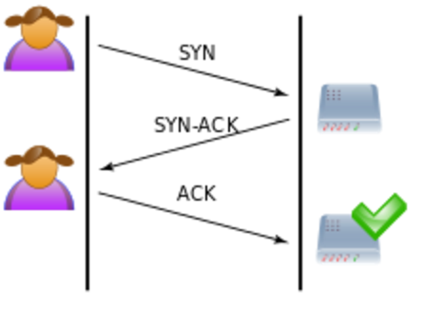
SYN洪水攻击
01
02
03
正常连接
SYN攻击
伪造源地址

Slide 16
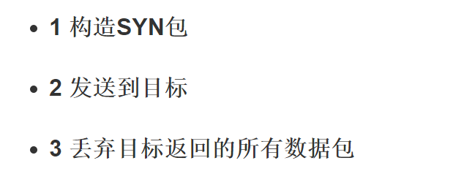
SYN洪水攻击
synddos.py

Slide 17
PART
05
TCP
数据注入

Slide 18
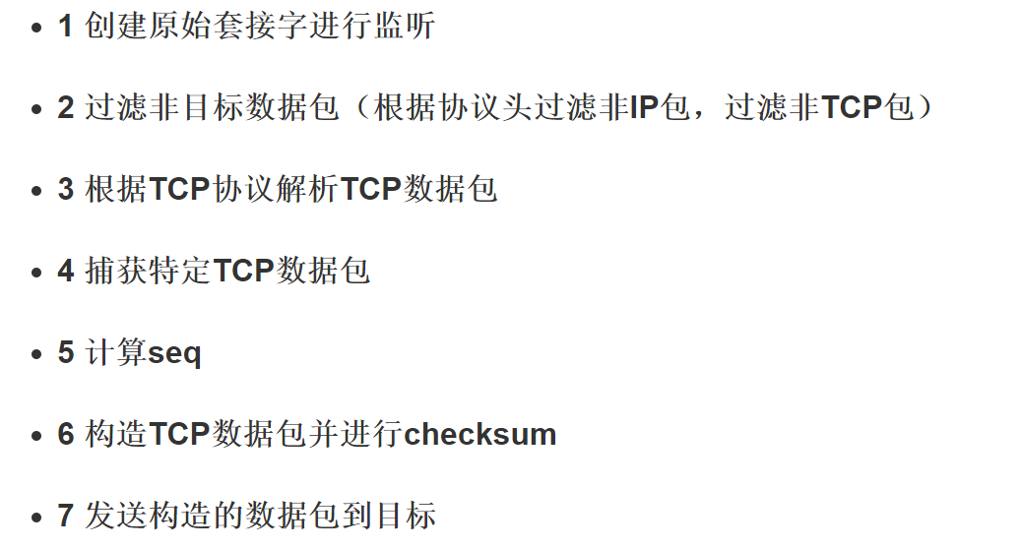
TCP数据注入
tcpevil.py

Slide 19
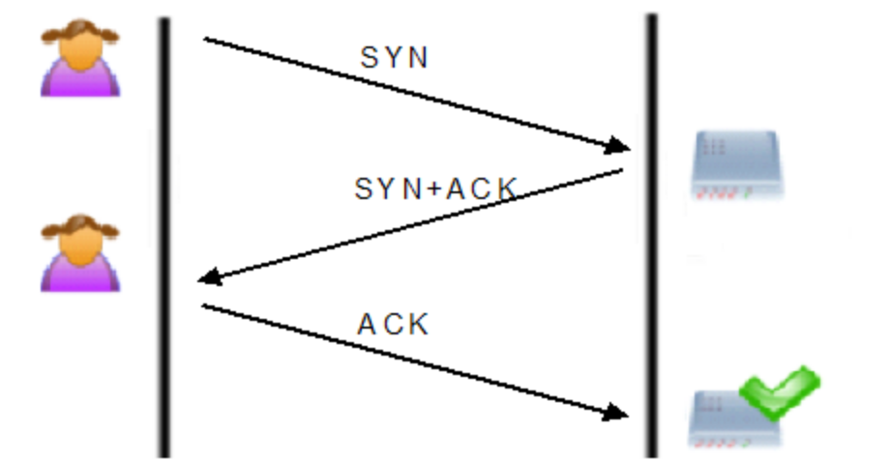
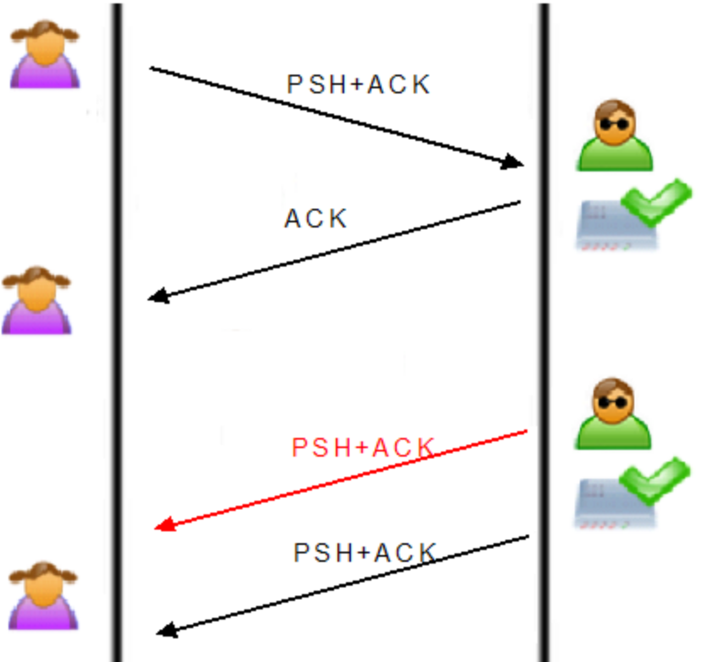
TCP数据注入
三次握手
数据传输
tcpevil.py

Slide 20
PART
07
技术细节

Slide 21
技术细节
TCP/IP
传输层协议，三次握手，四次挥手。SYN连接，ACK应答，FIN终止，RST重置。
七层模型
OSI（Open System Interconnection）参考模型，一个七层的、抽象的模型体，不仅包括一系列抽象的术语或概念，也包括具体的协议。
OSI七层模型

Slide 22
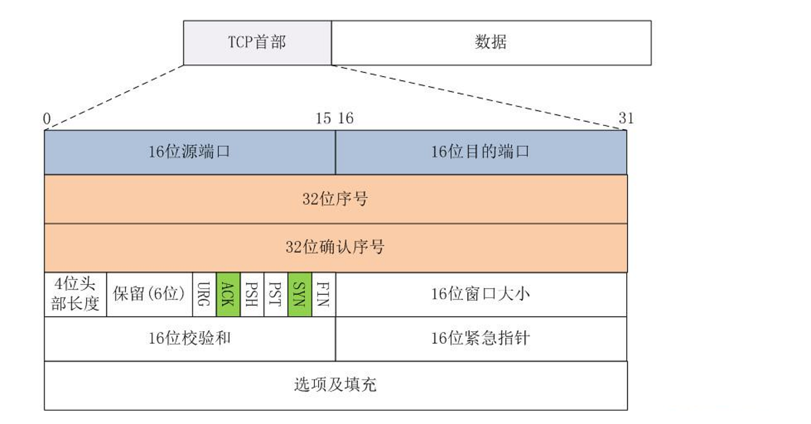
技术细节
TCP报文

Slide 23
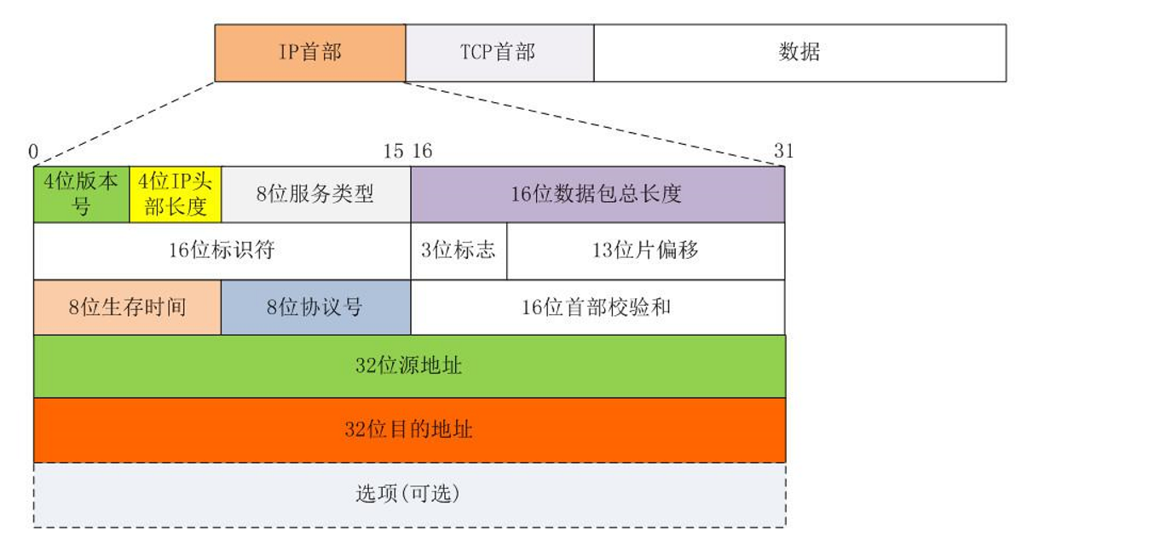
技术细节
IP报文

Slide 24
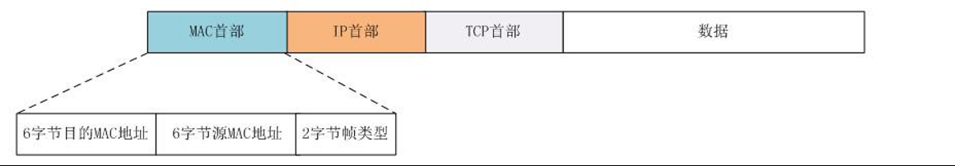
技术细节
链路层数据帧

Slide 25
THANKS

